Slide 1
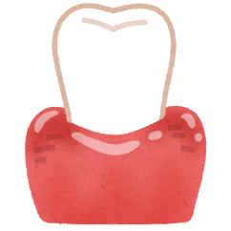
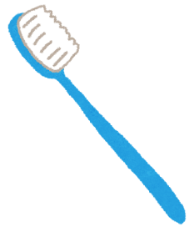
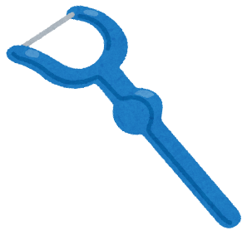
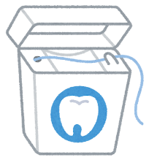
チェックしてみましょう！
□ 歯みがきやうがいで血が出ることがある
□ 歯肉が赤くはれている
□ 歯みがきをていねいにしていない
□ デンタルフロスはほとんど使わない
Notes:
まず、自分の口腔清掃の習慣と口の中について振り返りを行います。
✔の数が多いほど、歯肉炎の可能性が高いと考えられます。
小学生は、歯肉炎予防に重要な歯と歯肉の境目に歯ブラシがあたっていないことが多く、
また、歯みがきが面倒で丁寧にしていない児童も多くみられます。
デンタルフロスは小4では歯みがきと一緒に使用してもらうことが理想ですが、使用していない児童がまだまだ多い状況です。（歯ブラシだけでは、歯肉炎も歯周病も完全には予防できない）

Slide 2
歯肉炎（しにくえん）ってなんだろう
歯肉がはれる病気です
どうして歯肉炎になるの？
歯と歯肉の境目にたまった
歯こう
（細菌のかたまり）
が主な原因です
Notes:
このスライドはアニメーション形式です。
初めに、図の歯垢部分が点滅（5回点滅）し、クリックすると歯肉が腫れる様子が示されます。
歯肉炎は、歯と歯肉の境目の歯垢（細菌の塊）が原因となり、歯肉が炎症を起こした状態です。
歯を支える骨にはまだ影響はないので、ていねいな歯みがきを続けることで歯肉の腫れは治ります。
口の中の状態に応じた歯みがきをする必要があり、定期的に歯科医院でチェックや指導を受けることが大切です。歯石がついている場合は、歯科医院で取り除いてもらいます。
歯垢の顕微鏡写真が、「説明資料 ★P28,29_むし歯の成り立ち（むし歯の進行と脱灰と再石灰化のバランス含む）」にありますので、説明スライドとしてご使用いただけます。

Slide 3
歯肉炎の見分け方
健康な歯肉
歯肉炎の歯肉
歯肉の色
歯と歯の間の 歯肉の形
歯みがきの時
日本臨床歯周病学会HP参照
日本学校歯科医会HP参照
うすいピンク
少し赤い
ひきしまった三角形
ぷっくりして丸みがある
血は出ない
血が出やすい
Notes:
歯肉炎は、「痛い」「歯肉に違和感がある」などの症状がありません。
歯みがきや歯みがき後のうがいで時々血が出ることがある場合は、歯肉炎の可能性が高いです。
痛みなどの症状がなくても、時々歯肉のチェックを行うことで、早期に歯肉炎に気づき、対処できるようになることが大切です。
歯科健診でのGO(歯周疾患要観察者）は、学校での保健指導を通して歯周病になることを予防するものです。（「生きる力」を育む学校での歯・口の健康づくり）
GO:
歯垢の付着・歯肉に軽度の炎症あり、歯石沈着なし
生活習慣の改善と注意深いブラッシング等によって炎症が改善されるような歯肉の状態の者。
口腔環境が悪くなるとG（歯周疾患罹患者）になる可能性が高いため、こまめな経過観察が必要。
GOへの保健指導：
歯周病とその原因についての知識を深め、本人に自分の歯垢付着部位を認識させたうえで、適切に歯垢を除去する方法を習得・継続することで歯肉炎が改善する変化を気づかせる。
また、定期的にかかりつけ歯科医で磨き残しや歯肉のチェックを受けることも大切です。

Slide 4
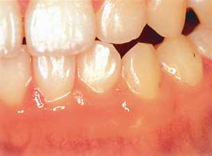
どの部分が歯肉炎になっていますか？
写真：日本学校歯科医会
Notes:
このスライドはアニメーション形式です。
初めに写真が表示され、クリックすると、歯肉炎の部分を指す矢印が現れます。

Slide 5
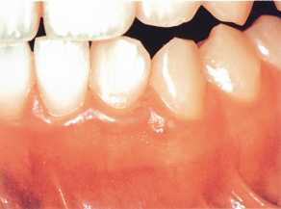
歯肉炎の改善
写真：日本学校歯科医会
どう変化していますか？
Notes:
このスライドの使用方法
①歯肉炎が改善したことを視覚的にわかるようにする
②歯肉炎がなぜか改善したかを考えさせる
①歯肉炎の改善
・歯と歯の間の歯肉がぷっくりしている→腫れがひいて少し引き締まった感じがある
・歯肉の色：少し赤い（赤みを帯びたピンク）→赤みが少なくピンク色
②なぜ改善したか？
・ていねいな歯みがきを続けた
（歯と歯肉の境目の歯垢を落とせるように、歯ブラシを当てるようにした）
（デンタルフロスも併用した）
（手鏡を見ながら歯みがきをした） など

Slide 6
歯肉炎にならないためには、どうする？
歯肉に近いところもていねいにみがこう！
写真：日本学校歯科医会
・歯と歯の間には、デンタルフロスも使いましょう！
・かかりつけ歯科医で、自分に合った歯みがきの方法を教わりましょう。
Notes:
スライド５に対する歯肉炎予防方法の説明

Slide 7
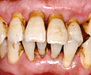
歯肉炎かも・・・と思ったら
歯肉炎はほおっておくと、歯周炎に進行し、歯を支える骨まで溶けてしまいます。
「歯肉炎かも」と思ったら、早めに
歯科医院でみてもらいましょう！
健康
歯肉炎
歯周炎
日本臨床歯周病学会㏋
日本学校歯科医会㏋
日本臨床歯周病学会㏋
Notes:
歯肉炎は歯肉にのみ炎症が起きている状態です。
放置すると、進行し炎症が歯を支える骨（歯槽骨）まで及んだ状態を歯周炎といいます。

Slide 8
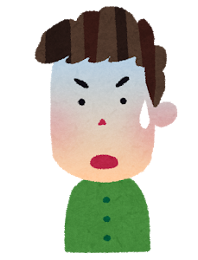
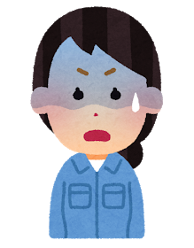
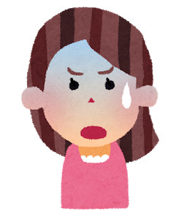
20さいでは、歯周病の人ってどのくらいいるの？
仙台市の20さい
１
2
３
４
5
6
７
8
９
10
歯周病あり
すでに10人のうち3人以上が歯周病にかかっています。
健康な歯肉を保つためには、今からの予防が大切です。
Notes:
このスライドはアニメーション形式です。
初めに、10人の笑顔の青年（20歳）が表示されます。
ここで、歯周病の人は10人中何人くらいいるかを考えてもらうことができます。
クリックすると、歯周病の人の表情が変化します。
歯周病は早いと高校生頃に発症し、
仙台市では、20歳ですでに10人中3.5人が罹患しています。（成人では半分以上が罹患）
（H30仙台市20歳のデンタルケアでの歯科健診結果より）
健康な歯肉（歯ぐき）を保つためには、学齢期からの予防が大切です。
仙台市では、歯肉炎は学童期で40％が罹患しています。
学齢期のうちに、歯周病（歯肉炎含む）の知識と、その予防法を知り、実践できるようにすることが望まれます。

Slide 9
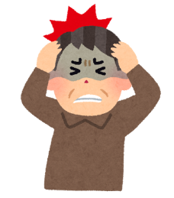
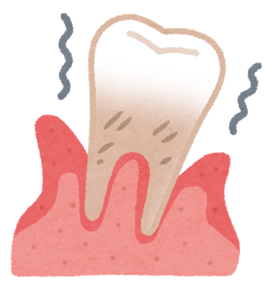
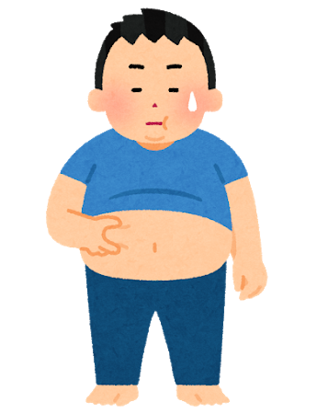
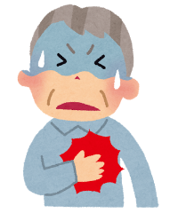
歯周病がこわい わけ
体ぜんたいの病気の
もとになることが
あります！！
Notes:
歯周病は歯が抜けてしまうという口の中だけの問題ではなく、全身の病気と関係があることを説明します。
歯周病と全身の病気との関連についてのスライドが
ダウンロード資料★P33,34_歯周病予防（予防の4要素、歯肉炎の見分け方、全身との関わり含む)中にあります。参照ください。
＜歯周病と全身の病気との関連について＞
歯周病は全身の病気との関連があることがわかっています。
歯周病部位から歯周病菌や炎症物質が血管を通り全身を回ります。（菌血症）
心臓や脳の血管の内側に、歯周病菌を含む栓ができると心筋梗塞や脳梗塞を引き起こすことがあります。
また、歯周病と糖尿病は相互に影響し合います。（糖尿病は、血液中の糖が増え、眼・腎臓・末梢神経等に悪影響を及ぼし、悪化すると失明したり血液透析や足の切断が必要となることもあります）
他に、内蔵型肥満や関節リウマチ、骨粗しょう症との関連も報告されています。

Slide 10
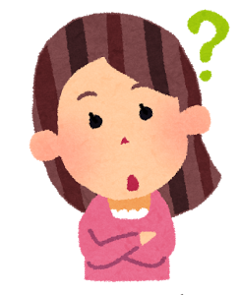
なぜ多くの人が歯周病にかかるのでしょう？
ほとんどの人が
毎日歯みがき
毎日歯みがきしても、なぜ
多くの人が歯周病になるの？
H28歯科疾患実態調査より
みがいているつもりでも、多くの人はみがき残しがあるからです。みがき残しが原因で歯肉炎などの歯周病になります。
Notes:
このスライドはアニメーション形式です。
初めに、日本人の歯みがき頻度の結果が表示されます。
クリックすると、「毎日歯みがきしているのになぜ多くの人が歯周病になるか」の疑問が現れ、ここで児童に考えさせる時間を設けることもできます。
さらにクリックすると、疑問に対する答えが表示されます。
日本人の成人の半分以上は歯周病にかかっています。
日本人は95％以上の人が毎日歯みがきをしているのに、歯周病が多いのはなぜか考えてみましょう。
歯みがきをしていてもみがき残しがある人が多いため、歯周病が多いのです。みがき残しがある部位で歯肉炎・歯周炎は進行します。
みがき残しは歯と歯肉の境目、歯と歯の間で多いです。

Slide 11
歯肉炎予防の歯みがきのコツ
歯ブラシで。
デンタルフロスなどを使って。
デンタルフロス
歯と歯肉の境目に当てて
やさしくていねいにみがきましょう。
Notes:
このスライドはアニメーション形式です。
初めに、磨き残しが多い（歯肉炎の原因となる汚れの）部位が表示されます。
クリックすると、歯と歯肉の境目→歯と歯の間の歯みがきのコツが順に現れます。
歯肉炎の原因は、歯と歯肉の境目と歯と歯の間の歯垢です。
＜歯と歯肉の境目の歯垢＞
歯ブラシの毛先が歯と歯肉の境目に当たっていることを鏡で確認しながらみがくと、きれいに磨けます。軽い力で1か所20回くらい小さく小刻みに動かすのが理想的です。
＜歯と歯の間の歯垢＞
歯と歯の間の歯垢は歯ブラシだけではきれいにとれません。デンタルフロスなどの補助的清掃用具の使用が必要です。
歯みがきの方法とデンタルフロスの使い方は
ダウンロード資料 ★歯ブラシとデンタルフロスの使い方 を使用できます。

